Slide 1
Unity 기반 손동작 인식
2023-07-05
연구현황

Slide 2
목차
개요
연구, 개발 현황
향후 계획

Slide 3
개요
연구 배경, 기존 연구, 연구 계획 및 일정

Slide 4
배경
정밀 인터랙션을 위한 손동작 인식 기술 연구
위탁과제, 한국전자통신연구원
기술 구현 및 통합
Python에서 SolvePnP 구현
Unity에서 MediaPipe 손 인식 구현
Unity 환경으로 통합

Slide 5
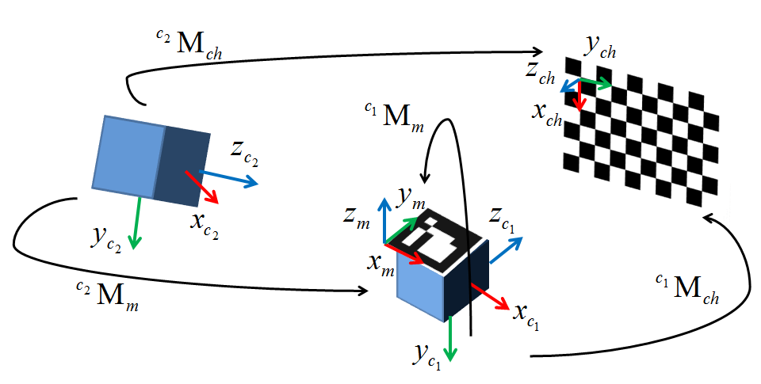
기존 연구 - solvePnP
cv::solvePnP(
InputArray
objectPoints, (현실)
imagePoints, (마커)
cameraMatrix, (내부파라미터)
distCoeffs, (왜곡계수)
OutputArray
rvec, (rotation vector)
tvec, (translation vector)
)

Slide 6
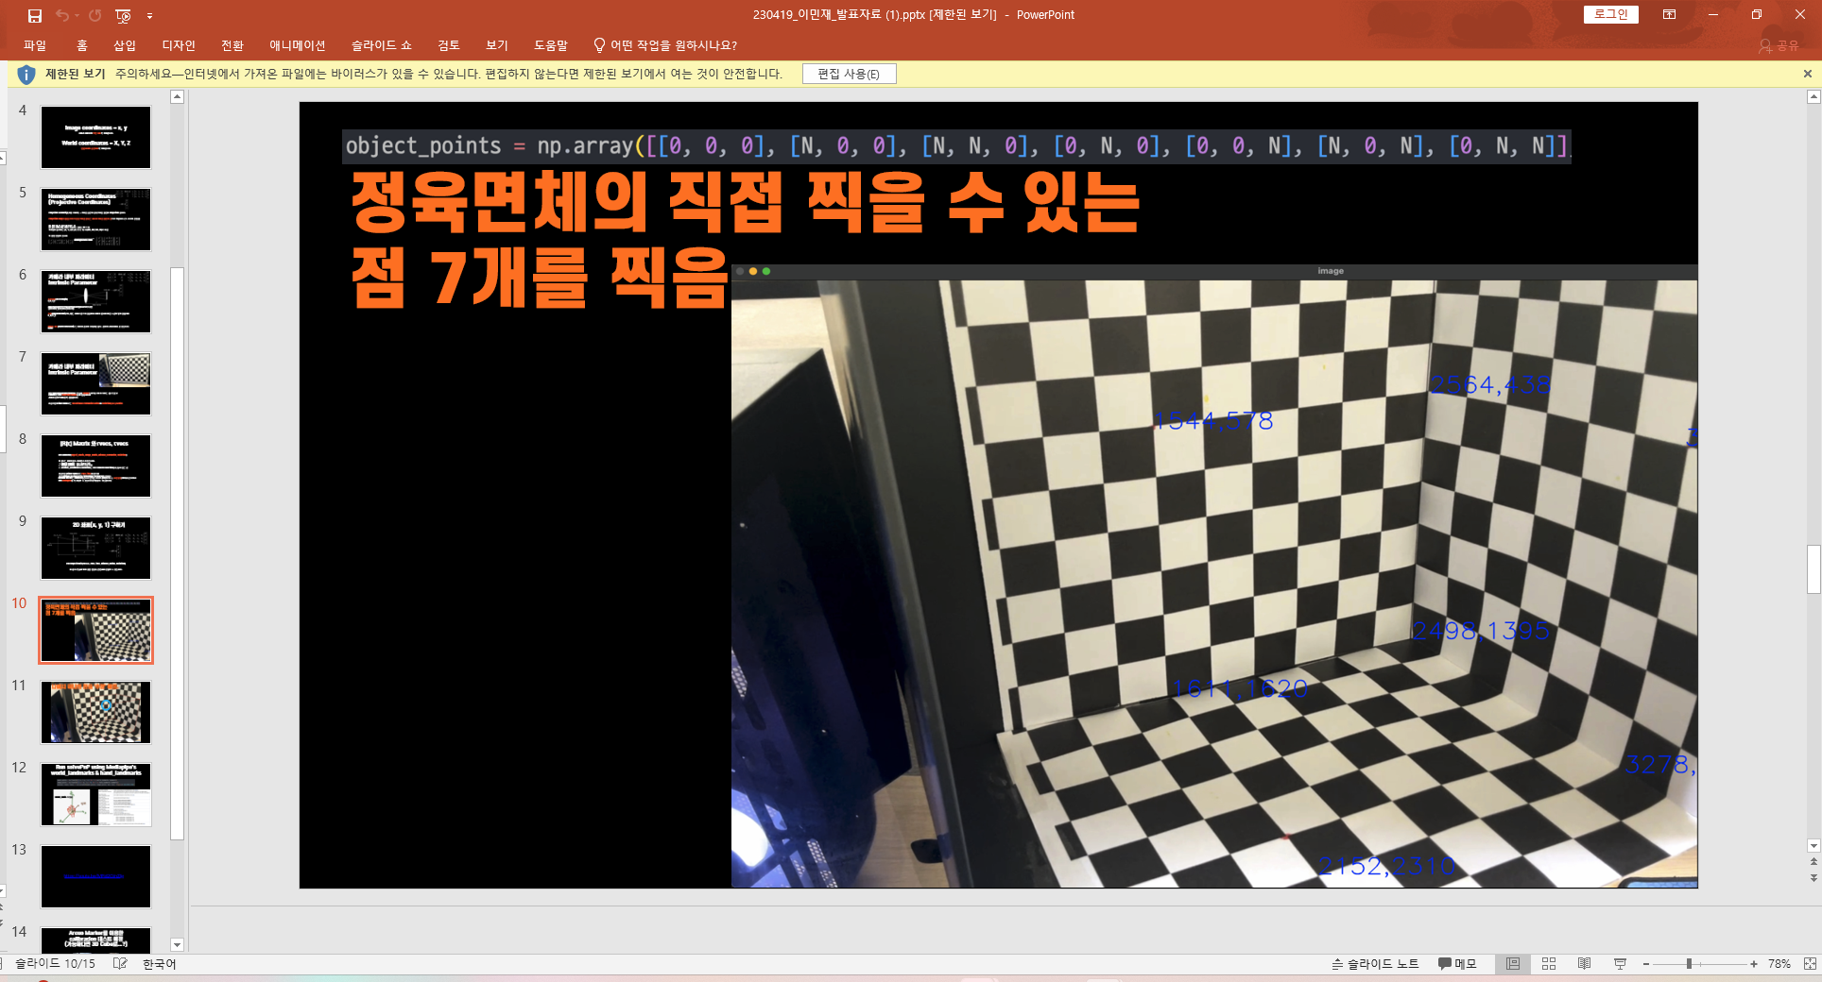
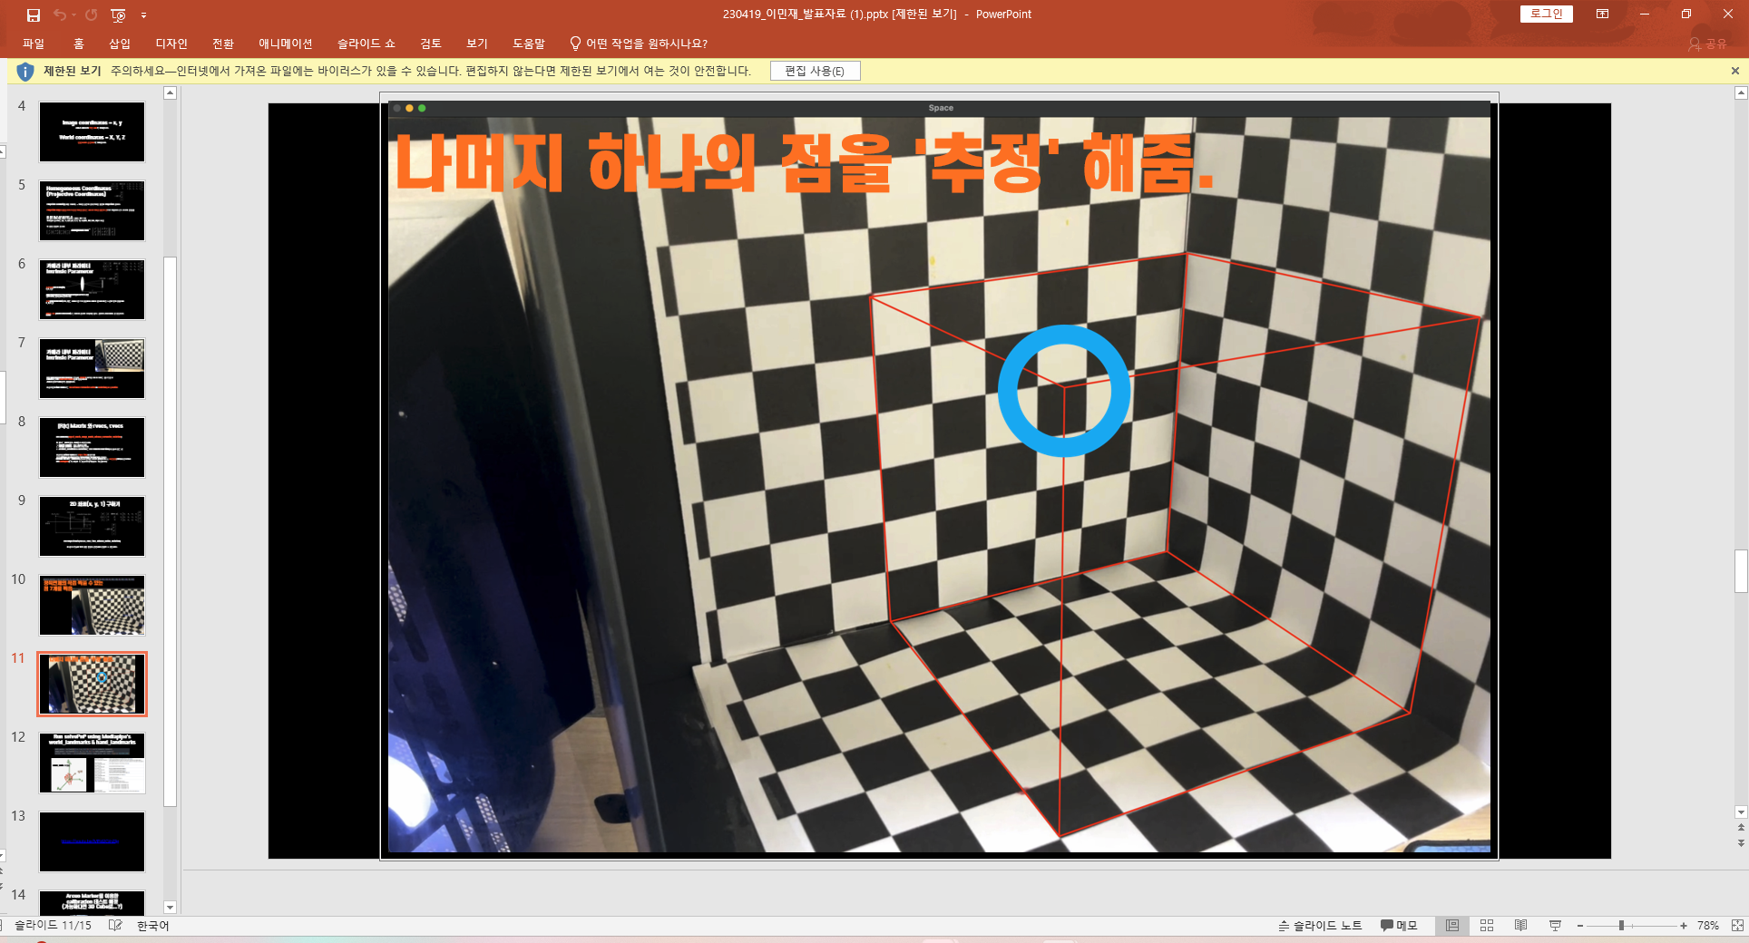
solvePnP 활용
solvePnP
정육면체의 한 점 추정
출처: 이민재 랩미팅 발표자료 (230419)

Slide 7
기존 연구 -MediaPipe

Slide 8
연구, 개발 현황

Slide 9
연구 계획 및 일정
Unity 2020.1.0f1 버전 다운그레이드
OpenCV(C++)을 Unity(C#)에서 사용할 수 있는 환경 구축
solvePnP 체스보드 -> Aruco로 변경
Aruco 마커 위에 물체 올리기
Python에서 구현한 SolvePnP를 이용한 손 3D 인식을 Unity에서 구현

Slide 10
연구 계획 및 일정
Unity 2020.1.0f1 버전 다운그레이드 (완료)
OpenCV(C++)을 Unity(C#)에서 사용할 수 있는 환경 구축 (완료)
solvePnP 체스보드 -> Aruco로 변경 (진행중)
Aruco 마커 위에 물체 올리기
Python에서 구현한 SolvePnP를 이용한 손 3D 인식을 Unity에서 구현

Slide 11
개발환경
Windows 11, 64비트
OpenCV 4.8.0
CMake 3.26.4
Visual Studio 16 2019
Unity 2020.1.0f1

Slide 12
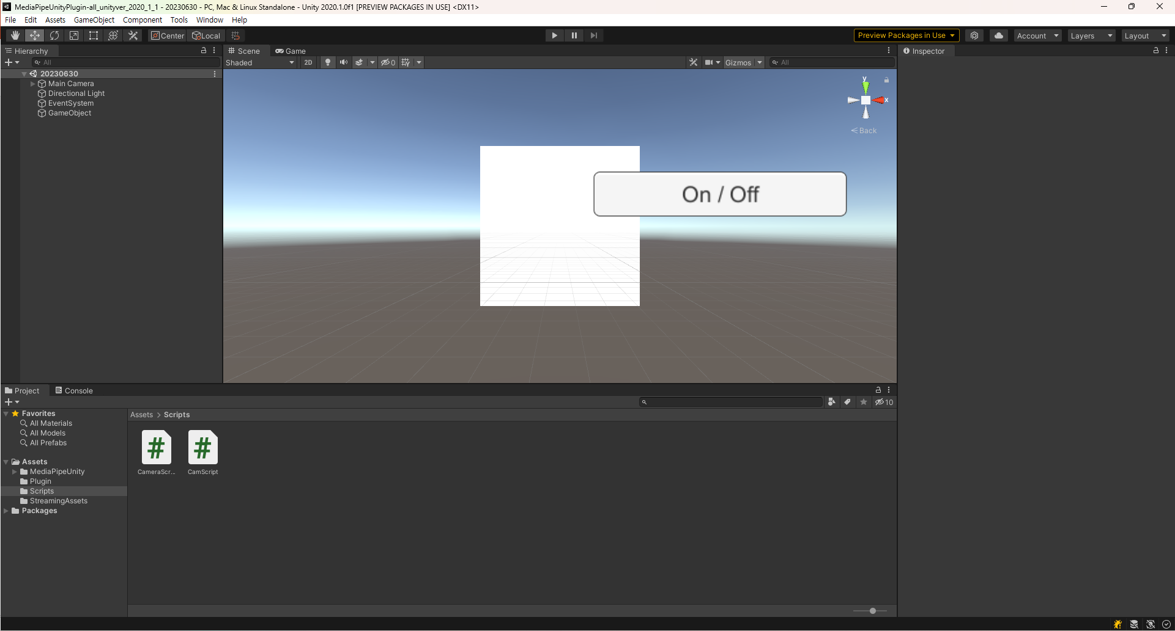
Unity 2020.0.1f1 버전 다운그레이드
협력 업체의 개발환경으로 변경
2021.3.26f1 → 2020.0.1f1
Canvas
RawImage
StartButton
Scrips
CamScript.cs
Plugin
OpenCV2DLL.dll
opencv_...dll

Slide 13
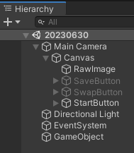
Hierarchy
Canvas
RawImage
StartButton

Slide 14

Assets
MediaPipeUnity
Plugin
Scripts

Slide 15
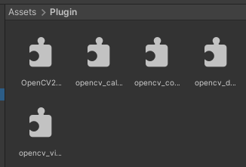
Plugin
OpenCV2DLL(다음 단원에서 소개)을Unity Assets의 Plugin에 넣음.

Slide 16
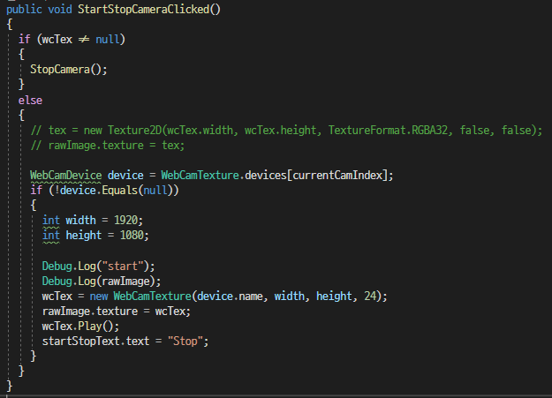
CamScript
Unity RawImage와 Button 액션 정의

Slide 17
OpenCV2DLL
OpenCV(C++)을 Unity(C#)에서 사용할 수 있는 환경 구축

Slide 18
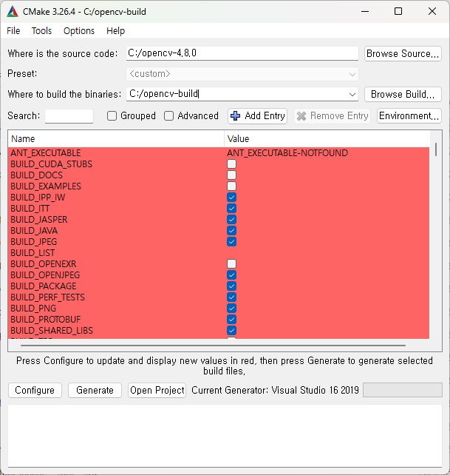
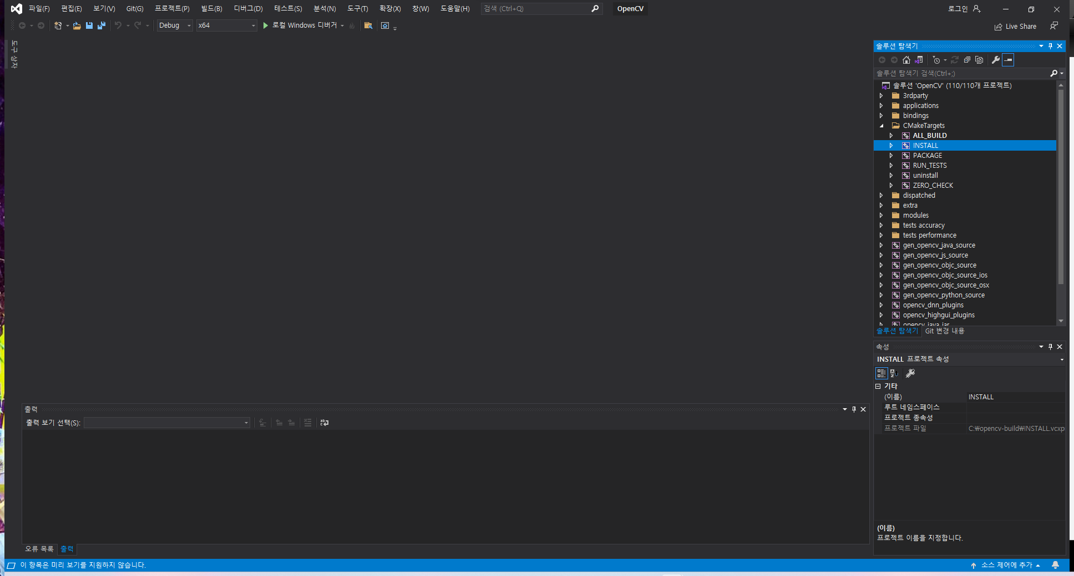
CMake Build

Slide 19
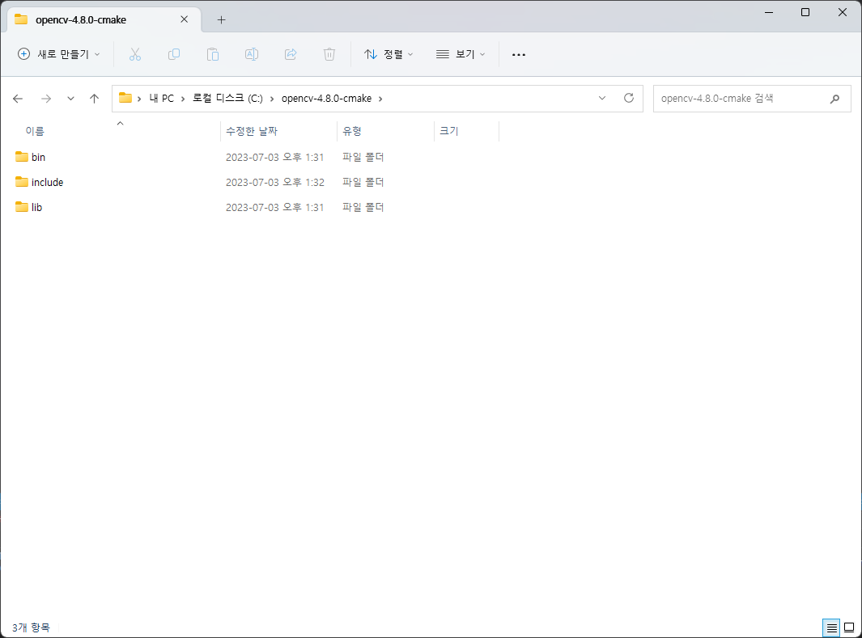
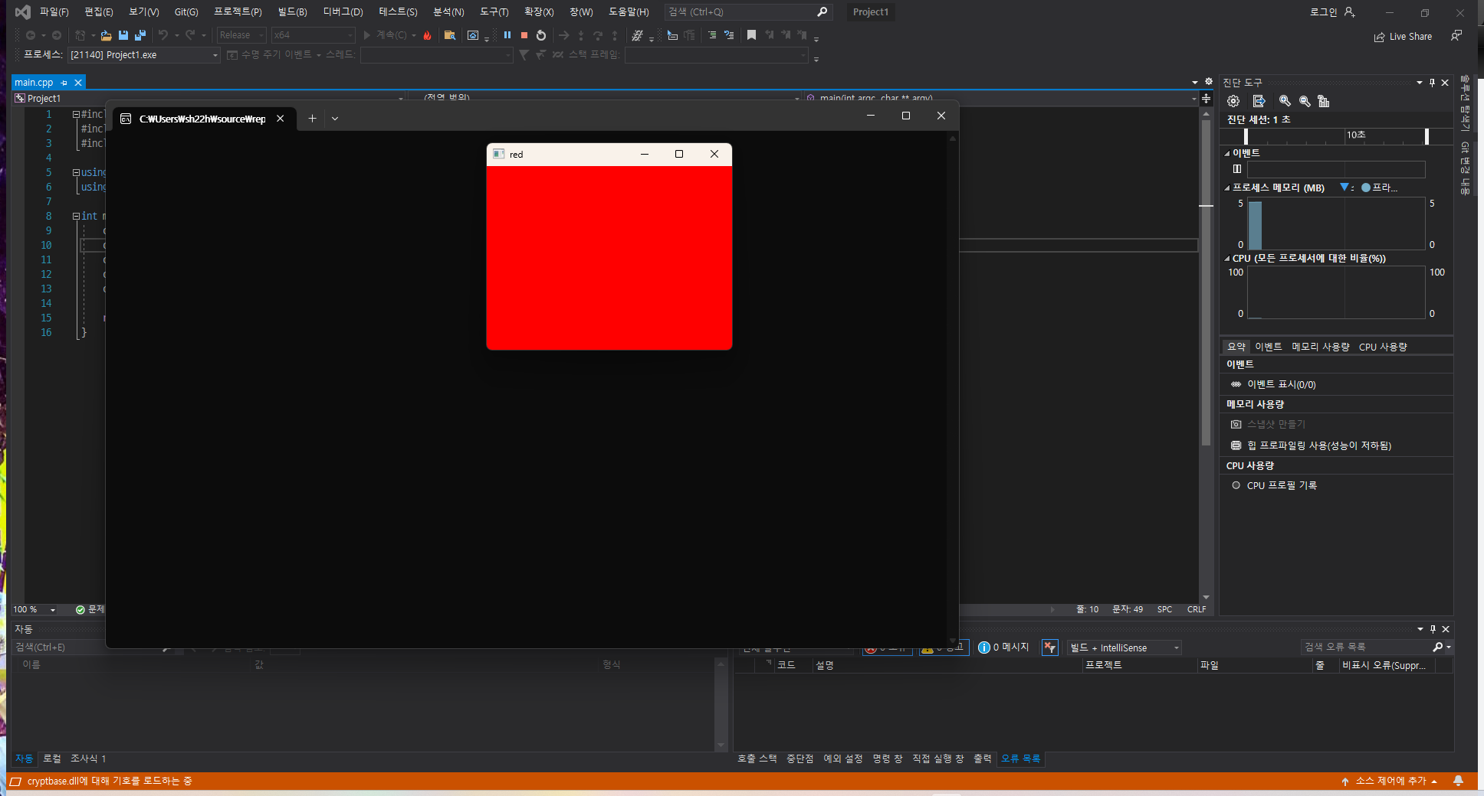
CMake Build

Slide 20
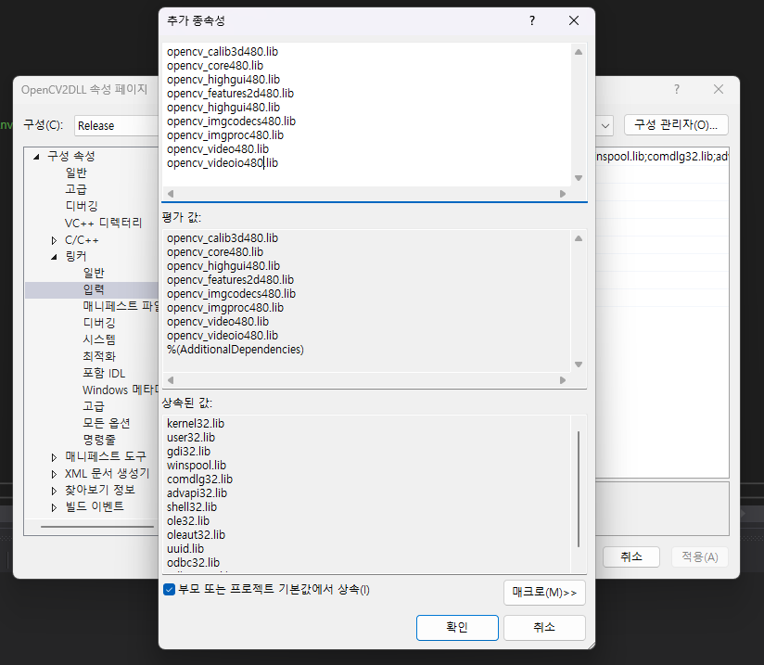
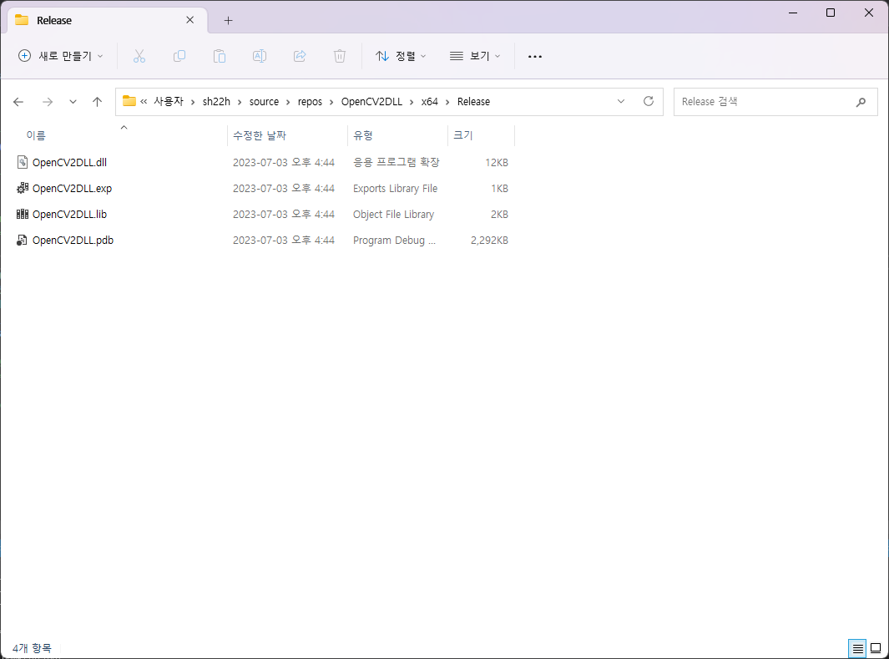
OpenCV2DLL

Slide 21
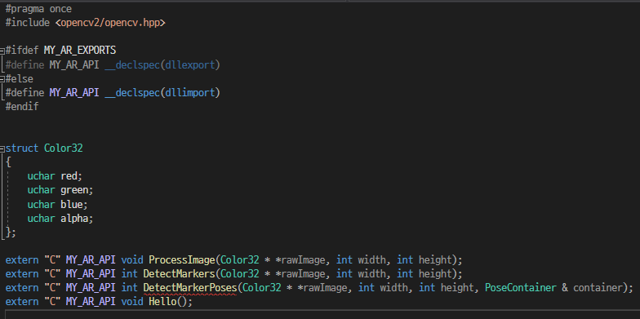
OpenCV2DLL
ar.h
DLL 파일을 Unity에서 사용할 수 있게 내보냄

Slide 22
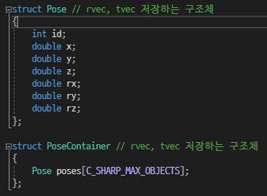
OpenCV2DLL
Ar.cpp
rvec, tvec 저장하는 구조체 정의
Unity에서 사용

Slide 23
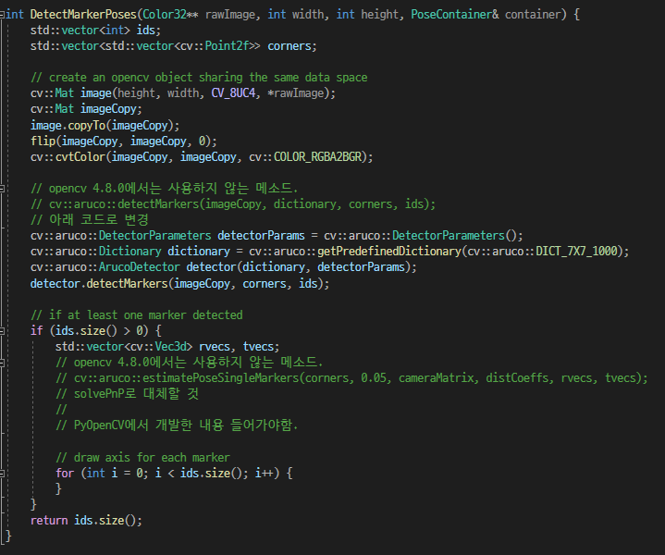
OpenCV2DLL
DetectMarkerPoses
웹캠 입력받아 Aruco 마커를 찾고, Aruco의 위치 반환하는 코드
Python OpenCV Aruco solvePnP 코드 들어가야함.

Slide 24
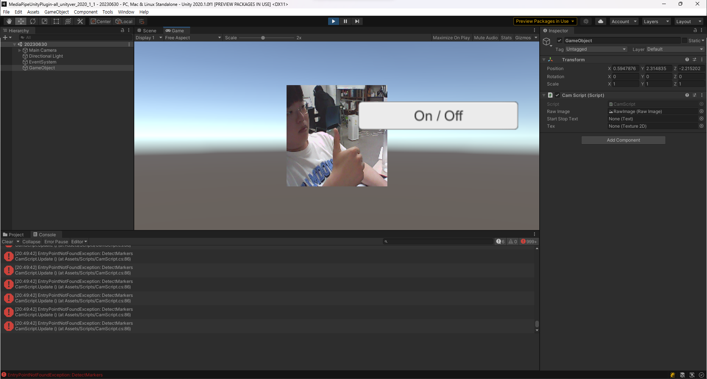
실행 화면

Slide 25
향후 계획 및 일정
Unity 2020.1.0f1 버전 다운그레이드 (완료)
OpenCV(C++)을 Unity(C#)에서 사용할 수 있는 환경 구축 (완료)
solvePnP 체스보드 -> Aruco로 변경 -> 민재, 상현과 협업하여 코드 통합 -> 7. 7. 까지
Aruco 마커 위에 물체 올리기 -> 7. 10. 까지
Python에서 구현한 SolvePnP를 이용한 손 3D 인식을 Unity에서 구현 -> …
서비스 개발 -> …
개발 및 연구과정 문서화 -> …
논문 작성 -> …

Slide 26
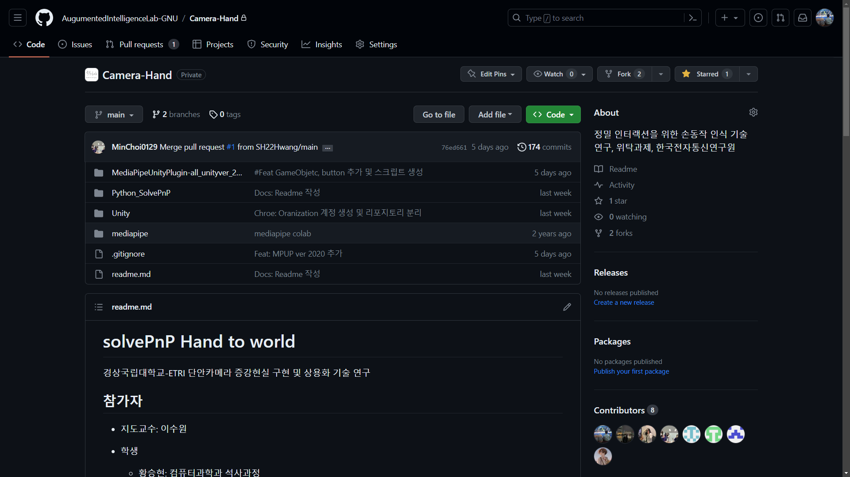
협업
경상국립대학교 증강지능연구실 organization 계정 repository
https://github.com/AugumentedIntelligenceLab-GNU/Camera-Hand
참가자:
김상현, 이민재, 황승현

Slide 27
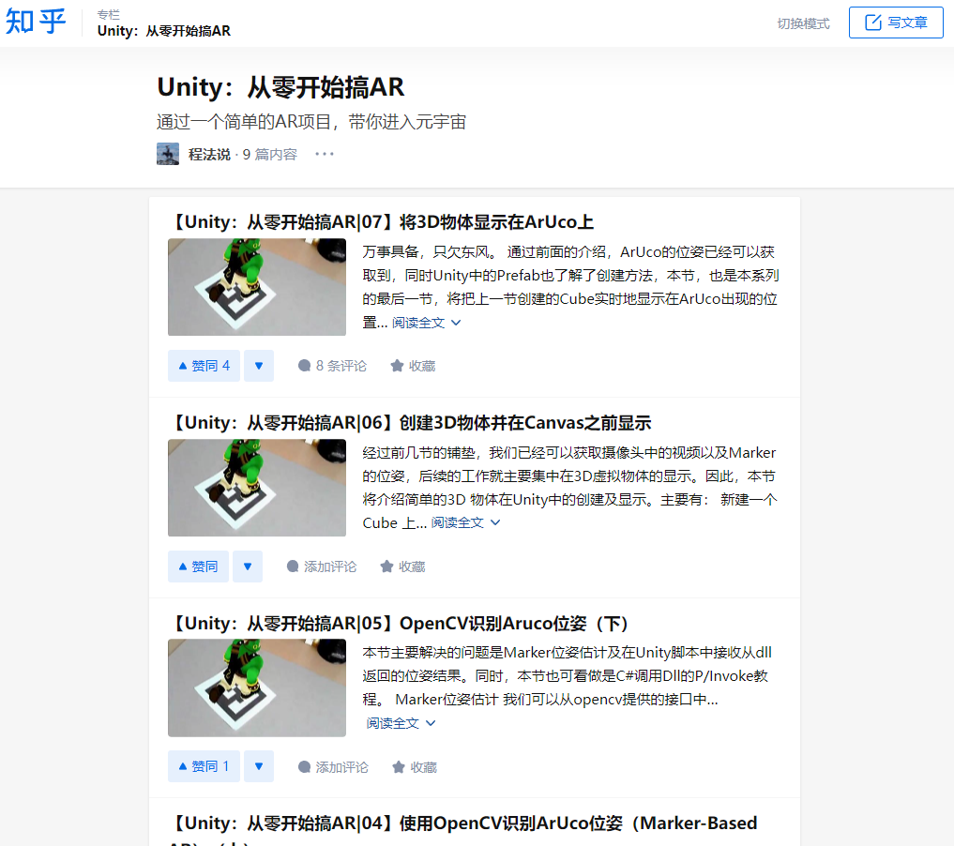
참고자료
https://www.zhihu.com/column/c_1480111039178420224
칼럼 제목: Unity: 처음부터 AR에 참여
칼럼 설명: 간단한 AR 프로젝트를 통해 메타버스로 안내합니다.
작성자: 程法说
참고자료에서 바뀐 점
DLL 파일 추출 방법 변경
OpenCV 4.5.3 -> OpenCV 4.8.0
Aruco 관련 일부 코드 변경

